Slide 1
وزارة التربية
التوجيه الفني العام للعلوم
اللجنة الفنية المشتركة للمرحلة الابتدائية
خطة توطين التدريب للمنهج الوطني القائم على الكفايات
الأسبوع العاشر للصف الأول الابتدائي
الفصل الدراسي الثاني العام الدراسي 2016-2017
إعداد
منطقة مبارك الكبير التعليمية

Slide 2
خطة توطين التدريب للمنهج
الوطني
القائم على الكفايات للصف الأول
الابتدائي

Slide 3
قوانين اللقاء

Slide 5
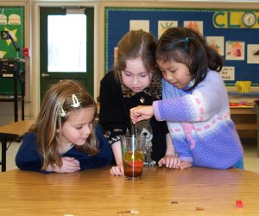
مشروع البحث العلمي القائم
على التعلم بالاستقصاء
Science Project
Inquiry-based Learning

Slide 6
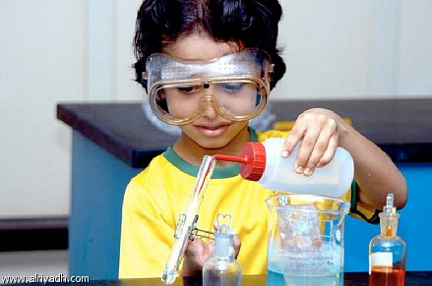
لماذا نحتاج مشروع البحث العلمي القائم على التعلم بالاستقصاء ؟
حتى أن يأتي المنهج للمتعلم
وليس أن يأتي المتعلم للمنهج

Slide 7
لتنمية حب التعلم لدى المتعلم
توفر عنصر التشويق WOW
توفر عنصر التحدي challenge
توفر مساحة من الحرية في طرح الأفكار والإبداع
A space of freedom for students ideas and creativity

Slide 8
فرصة حقيقية لمعرفة ما لدى المتعلم
التعرف على ما لديه من خبرات سابقة
التعرف على ما تعلمه في نهاية الفصل الدراسي الحالي
النتيجة
انعكاس طريقة التفكير على حياته خارج المدرسة

Slide 9
ما هو دور المعلم؟
توفير الحرية لهم لتقديم الأفكار والإبداع .
عدم السخرية من بعض الأفكار مهما كانت.

Slide 10
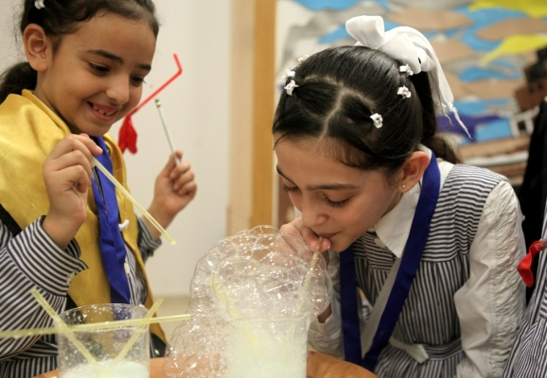
ما هو دور المعلم؟
إعطاء المتعلمين الفرصة لتطوير مشاريعهم.

Slide 11
ما هو دور المعلم؟
أن تكون المشاريع في محيط المتعلم.

Slide 12
ما هو دور المعلم؟
أكد فرص تحقيق الروابط مع المواد الأخرى.

Slide 13
ما هو دور المعلم؟
دعهم يركزون على مهارة الملاحظة.
وفر لهم أداة لتوثيق معلومات الملاحظة.

Slide 14
ما هو دور المعلم؟
إلى جانب التفكير والعمل ركز على الشعور والقيم والاتجاهات.

Slide 15
ما هو دور المعلم؟
لا يكن همك الأعظم حجم المعلومات.

Slide 16
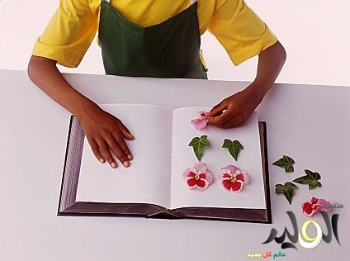
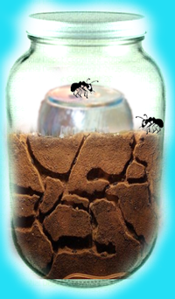
ما هي مشاريع الاستقصاء العلمي
في منهج الصف الأول؟
2-3 وصف التشابه والاختلاف في أجزاء الكائنات الحية ( مثل أوراق النباتات ).
2-2 التعرف على حاجات الكائنات الحية من خلال الملاحظة ووصف سلوك الكائن الحي ( مثل النمل ).

Slide 17
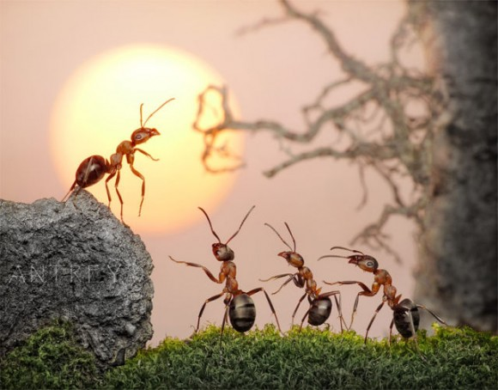
مشروع الاستقصاء العلمي الثاني للصف الأول
التعرف على حاجات الكائنات الحية من خلال الملاحظة ووصف سلوك الكائن الحي (النمل )

Slide 18
الحصة الأولى

Slide 19
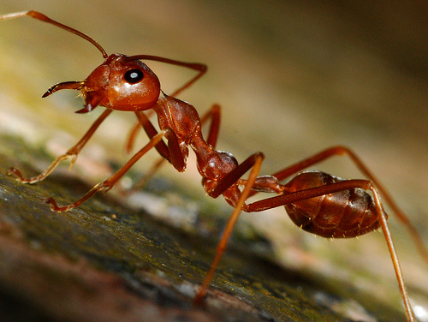
المرحلة الأولى:
تحديد سؤال
الاستقصاء العلمي
المرحلة الثانية:
وضع التوقعات أو
التنبؤات أو الحلول
المرحلة الثالثة: التخطيط للمشروع العلمي (التصميم)
المرحلة الرابعة: تحديد الوسائل والأدوات والمكان والزمان لتنفيذ المشروع العلمي
المرحلة السادسة: تدوين النتائج والبيانات والملاحظات
المرحلة الخامسة : تنفيذ الاستقصاء العلمي
حفز اهتمام المتعلمين وحب الاستطلاع لديهم من خلال طرح سؤال مجرد كيف يمكن الحفاظ على الكائن الحي حياً ؟ حاول تسهيل السؤال أو توضيحه إذا ما لزم الأمر مراعياً الفروق الفردية.
المرحلة السابعة: تحليل النتائج وتفسيرها
المرحلة الثامنة: إعطاء الاستنتاجات والإجابة عن سؤال الاستقصاء العلمي الاستقصاء العلمي

Slide 20
المرحلة الأولى:
تحديد سؤال
الاستقصاء العلمي
المرحلة الثانية:
وضع التوقعات أو
التنبؤات أو الحلول
المرحلة الثالثة: التخطيط للمشروع العلمي (التصميم)
المرحلة الرابعة: تحديد الوسائل والأدوات والمكان والزمان لتنفيذ المشروع العلمي
المرحلة السادسة: تدوين النتائج والبيانات والملاحظات
المرحلة الخامسة : تنفيذ الاستقصاء العلمي
يوجه المعلم المتعلمين بأن يرسموا توقعاتهم الشخصية فيما سيحتاجه الكائن الحي للحفاظ عليه حياً وذلك في الصفحة رقم (2) من كراسة المشروع العلمي.
شجع على التواصل بين المتعلمين في مجموعات ثنائية حول ما رسموه من توقعات وتنبؤات في ما سيحتاجه الكائن الحي للحفاظ عليه حياً.
المرحلة السابعة: تحليل النتائج وتفسيرها
المرحلة الثامنة: إعطاء الاستنتاجات والإجابة عن سؤال الاستقصاء العلمي الاستقصاء العلمي

Slide 21
المرحلة الأولى:
تحديد سؤال
الاستقصاء العلمي
المرحلة الثانية:
وضع التوقعات أو
التنبؤات أو الحلول
المرحلة الثالثة: التخطيط للمشروع العلمي (التصميم)
المرحلة الرابعة: تحديد الوسائل والأدوات والمكان والزمان لتنفيذ المشروع العلمي
المرحلة السادسة: تدوين النتائج والبيانات والملاحظات
المرحلة الخامسة : تنفيذ الاستقصاء العلمي
عزز قدرة المتعلمين على تخيل شكل البيئة الحاضنة للكائن الحي وعزز أيضاً الفردية في التصور ومن دون أن تقيد المتعلمين ببيئة مثالية ، بل دعهم يكتشفون بأنفسهم أثناء تنفيذ المشروع لاحقاً جوانب القصور في مشاريعهم ويعملون على تطويرها.
دع المتعلمين يرسمون مخطط مشروعهم في الصفحة رقم (3) من كراسة المشروع العلمي ويرسمون كافة احتياجاتهم . قدم لهم الدعم والمساعدة مسهلاً عملهم فقط.
المرحلة السابعة: تحليل النتائج وتفسيرها
المرحلة الثامنة: إعطاء الاستنتاجات والإجابة عن سؤال الاستقصاء العلمي الاستقصاء العلمي

Slide 22
المرحلة الأولى:
تحديد سؤال
الاستقصاء العلمي
المرحلة الثانية:
وضع التوقعات أو
التنبؤات أو الحلول
المرحلة الثالثة: التخطيط للمشروع العلمي (التصميم)
المرحلة الرابعة: تحديد الوسائل والأدوات والمكان والزمان لتنفيذ المشروع العلمي
المرحلة السادسة: تدوين النتائج والبيانات والملاحظات
المرحلة الخامسة : تنفيذ الاستقصاء العلمي
وجه المتعلمين لتحديد المواد التي يفكرون في اختيارها والأدوات اللازمة لتنفيذ مخططهم وتصميمهم السابق وما سيحتاجونه لتزويد الكائن الحي للحفاظ عليه حياً ، ومتى وأين سيتم تنفيذ خطوات المشروع للمتابعة.
قيم مستوى المتعلمين بمراحل المشروع في خلال مراحل المشروع من خلال أداة ملاحظة المتعلم في معرفة أين تبدأ (في أي مرحلة؟) عندما لايحقق مستوى مرضياً من معيار المنهج المتعلق بالمشروع العلمي.
اجمع بعد انتهاء الحصة كافة الأدوات والمتطلبات التي رسمها المتعلمين في صفحة رقم (4) لتوفيرها للحصة القادمة.
المرحلة السابعة: تحليل النتائج وتفسيرها
المرحلة الثامنة: إعطاء الاستنتاجات والإجابة عن سؤال الاستقصاء العلمي الاستقصاء العلمي

Slide 23
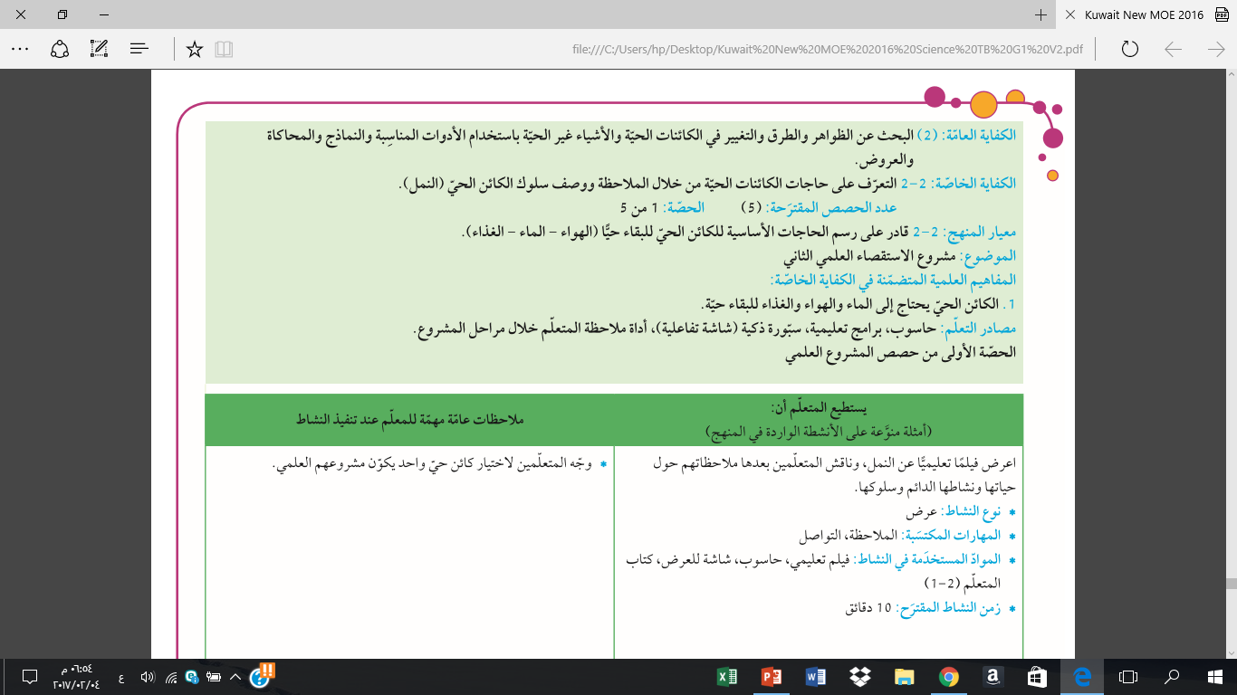

Slide 25
فيلم تعليمي عن النمل

Slide 26
الحصة الثانية

Slide 27
المرحلة الأولى:
تحديد سؤال
الاستقصاء العلمي
المرحلة الثانية:
وضع التوقعات أو
التنبؤات أو الحلول
المرحلة الثالثة: التخطيط للمشروع العلمي (التصميم)
المرحلة الرابعة: تحديد الوسائل والأدوات والمكان والزمان لتنفيذ المشروع العلمي
المرحلة السادسة: تدوين النتائج والبيانات والملاحظات
المرحلة الخامسة : تنفيذ الاستقصاء العلمي
وفر كافة احتياجات تنفيذ مشاريع المتعلمين حسب تصاميمهم السابقة قد ترغب في تزويدهم بأشياء إضافية بعضها لة علاقة وأخرى ليس لها علاقة بالمشاريع حتى تكون الاختيارات أكثر ، وقدرة المتعلم على تمييز ما يمكن أن يساهم في تطوير مخططه.
يقدم المعلم التوجيه والإشراف أثناء تنفيذ مشروعهم وأن يبدأ بتوجيه انتباههم إلى كيفية إمساك الكائن الحي من الساحة أو الحديقة وارشدهم لمراعاة إجراءات الأمن والسلامة من حيث لبس القفازات والنظارات الواقية وعدم التعرض للحشرات الأخرى.
دع المتعلمين يستكملون تنفيذ المشروع حسب ماخططوا له ، واضعين الكائن الحي في المكان المناسب مع توفير الهواء له.
تأكد من توفير الماء والغذاء للكائن الحي حتى يتوصل المتعلمين إلى أهمية العناصر الثلاثة لبقاء الكائن الحي (الماء – الهواء – الغذاء ).
3- ساعد المتعلمين بوضع طابع لاصق على كل مشروع وتدوين اسم كل متعلم عليه.
المرحلة السابعة: تحليل النتائج وتفسيرها
المرحلة الثامنة: إعطاء الاستنتاجات والإجابة عن سؤال الاستقصاء العلمي الاستقصاء العلمي

Slide 29
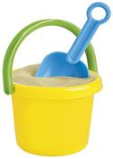
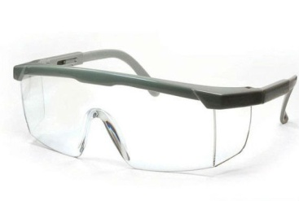
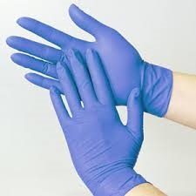
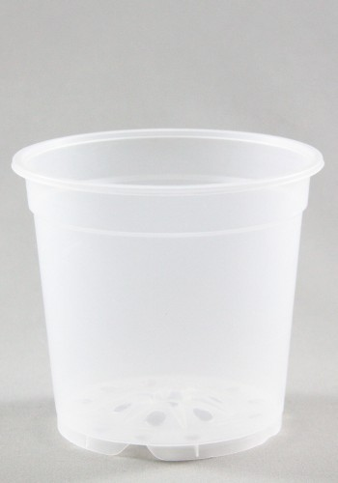
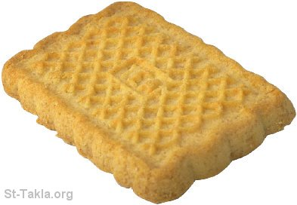
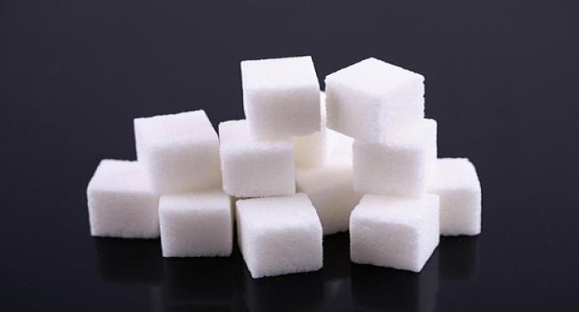
الأدوات المستخدمة للنشاط

Slide 30
الحصة الثالثة

Slide 31
المرحلة الأولى:
تحديد سؤال
الاستقصاء العلمي
المرحلة الثانية:
وضع التوقعات أو
التنبؤات أو الحلول
المرحلة الثالثة: التخطيط للمشروع العلمي (التصميم)
المرحلة الرابعة: تحديد الوسائل والأدوات والمكان والزمان لتنفيذ المشروع العلمي
المرحلة السادسة: تدوين النتائج والبيانات والملاحظات
المرحلة الخامسة : تنفيذ الاستقصاء العلمي
دع المتعلمون في كل الخطوات يرسمون مشاهداتهم ويدونوها في الصفحات من (5إلى 10) من كراسة المشروع العلمي ، وإن كانت خارج وقت الحصة واسمح لهم بالاستعانة بالتصوير الفوتوغرافي والإلكتروني للتوثيق ولصق الصور بالكراسة . تأكد من أنهم يستخدمون حواسهم لتجميع ملاحظاتهم . واسمح لهم باستخدام الآيباد لتدوين ملاحظاتهم اليومية و للتصوير .
المرحلة السابعة: تحليل النتائج وتفسيرها
المرحلة الثامنة: إعطاء الاستنتاجات والإجابة عن سؤال الاستقصاء العلمي الاستقصاء العلمي

Slide 32
المرحلة الأولى:
تحديد سؤال
الاستقصاء العلمي
المرحلة الثانية:
وضع التوقعات أو
التنبؤات أو الحلول
المرحلة الثالثة: التخطيط للمشروع العلمي (التصميم)
المرحلة الرابعة: تحديد الوسائل والأدوات والمكان والزمان لتنفيذ المشروع العلمي
المرحلة السادسة: تدوين النتائج والبيانات والملاحظات
المرحلة الخامسة : تنفيذ الاستقصاء العلمي
دع المتعلمون في كل الخطوات يرسمون مشاهداتهم ويدونوها في الصفحات من (5 إلى 10) من كراسة المشروع العلمي ، وإن كانت خارج وقت الحصة . واسمح لهم بالاستعانة بالتصوير الفوتوغرافي والإلكتروني للتوثيق ولصق الصور بالكراسة . تأكد من أنهم يستخدمون حواسهم لتجميع ملاحظاتهم . واسمح لهم باستخدام الآيباد لتدوين ملاحظاتهم اليومية
و للتصوير .
}
المرحلة السابعة: تحليل النتائج وتفسيرها
المرحلة الثامنة: إعطاء الاستنتاجات والإجابة عن سؤال الاستقصاء العلمي الاستقصاء العلمي

Slide 34
الحصة الرابعة والخامسة

Slide 35
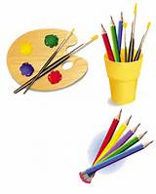
المرحلة الأولى:
تحديد سؤال
الاستقصاء العلمي
المرحلة الثانية:
وضع التوقعات أو
التنبؤات أو الحلول
المرحلة الثالثة: التخطيط للمشروع العلمي (التصميم)
المرحلة الرابعة: تحديد الوسائل والأدوات والمكان والزمان لتنفيذ المشروع العلمي
المرحلة السادسة: تدوين النتائج والبيانات والملاحظات
المرحلة الخامسة : تنفيذ الاستقصاء العلمي
اترك الفرصة لكل متعلم لعرض مشروعه ونتائجه ، ويفسرها لزملائه ويجيب على سؤال الاستقصاء بناء على نتائج مشروعه.
لاتعلق خلال العرض على صحة المشروع أو خطئه ، بل قيم المتعلم بحسب مستوى الأداء في جدول المعيار ،واملء تقييم أداء المتعلمين باستخدام أداة ملاحظة المتعلم في مراحل المشروع.
يحقق المعلم الترابط مع المواد الأخرى من خلال تعميق الإيمان بالله في خلقه للنباتات
( التربية الاسلامية)
اتقان الرسم العلمي (التربية الفنية)
تدوين الأعداد عن المشاهدات (الرياضيات) وذلك أثناء المشروع العلمي
تدوين الكلمات الجديدة وصحة التعبير(اللغة العربية)
معرفة كلمة نبات باللغة الإنجليزية ( اللغة الانجليزية ) في الصفحة رقم 12-13من كراسة المشروع العلمي.
المرحلة السابعة: تحليل النتائج وتفسيرها
المرحلة الثامنة: إعطاء الاستنتاجات والإجابة عن سؤال الاستقصاء العلمي الاستقصاء العلمي

Slide 37
أداة ملاحظة المتعلم خلال مراحل المشروع

Slide 38
م | مراحل المشروع | اسم المتعلم | اسم المتعلم | اسم المتعلم | اسم المتعلم | اسم المتعلم | اسم المتعلم | اسم المتعلم | اسم المتعلم | اسم المتعلم | اسم المتعلم | اسم المتعلم | اسم المتعلم | اسم المتعلم | اسم المتعلم | اسم المتعلم | اسم المتعلم | اسم المتعلم | اسم المتعلم | اسم المتعلم | اسم المتعلم
2 | وضع التوقعات أو التنبؤات أو الحلول
3 | التخطيط للمشروع العلمي (التصميم)
4 | تحديد الوسائل والأدوات والمكان والزمان لتنفيذ المشروع العلمي
5 | تنفيذ خطة الاستقصاء العلمي
6 | تدوين النتائج والبيانات والملاحظات
7 | تحليل النتائج وتفسيرها
8 | إعطاء الاستنتاجات والإجابة عن سؤال الاستقصاء العلمي

Slide 39
تذكير

Slide 40
آلية تقييم المشروع

Slide 44
شكرا لحسن الاستماع

